Slide 1

Proyecto Self Management
75.47 - Taller de desarrollo de proyectos II
Presentación Final
Notes:
NIco
Presentacion y bla bla bla

Slide 2
Temario
Proyecto Self Management
Trazabilidad
Métricas
Desvíos no planificados
Cambios en el alcance
Lecciones Aprendidas
Demo
Notes:
Nico

Slide 3
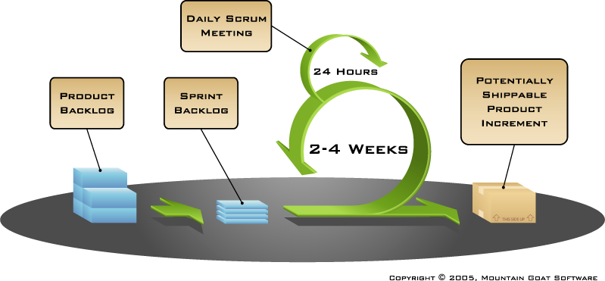




Self Management
Metodología
Product Backlog
User Stories
Scrum
Version One
Google Docs
Google Spreadsheets
Notes:
Nico
Se menciona la metodología utilizada, la herramienta elegida, mencionamos q usamos gdocs y gspreadsheets para documentación interna del ET (tareas pendientes, etc)

Slide 4







Self Management
Desarrollo
Presentación
Negocio
Persistencia
Repositorio
Notes:
Nico
Mencionamos las herramientas y tecnología utilizada para desarrollar la app

Slide 5
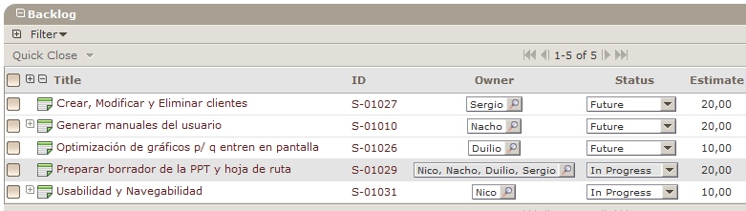
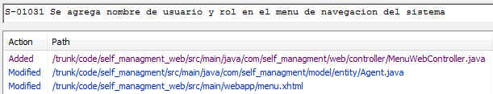
Trazabilidad
Scrum Tracking: Version One (Product Backlog + US)
Presentación
SVN Tracking: Google Code
Code Tracking: Eclipse
Notes:
Nico
Explicamos el caso particular de trazabilidad (partiendo de un US, vemos el tag en el svn q corresponde al nro de US, los sources modificados y nuevos)

Slide 6
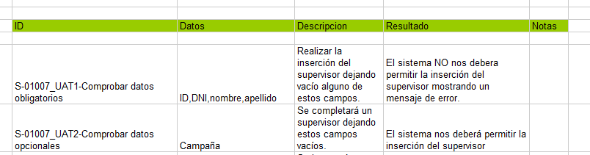

Trazabilidad
UAT Tracking: Google Spreadsheets “S-01007_UATn”
Issue Tracking: Google Code Issue Tracker
Notes:
Nico
Explicamos el caso particular de trazabilidad (partiendo de un US, vemos los UATs correspondientes, y los bugs existentes).

Slide 7
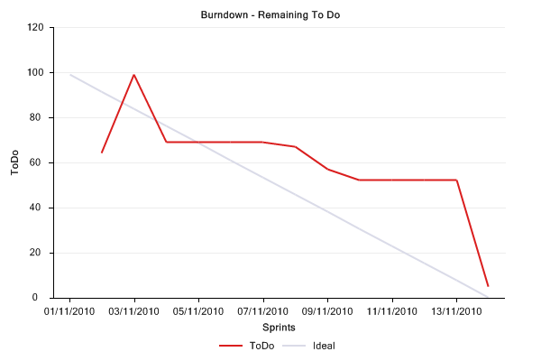
Métricas
Burndown Chart
Notes:
Sergio
En este sprint (el 4to) cargamos los user stories después que arrancó el sprint. Tenemos un pico xq agregamos tareas después (cosas que nos habíamos olvidado). Después se puede ver que hay como una meseta. Esto se debe a que estábamos con parciales y no avanzamos con el sprint (síndrome del Estudiante). Finalmente podemos observar que toda la funcionalidad no está terminada dado que quedó pendiente una métrica xq el product owner no nos confirmó el cálculo de la misma.

Slide 8
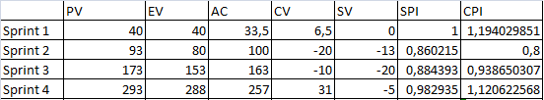
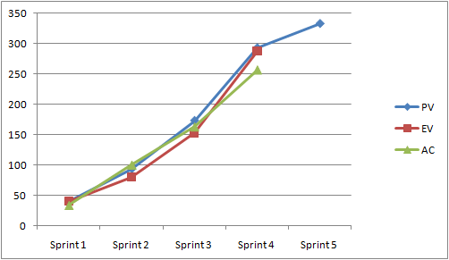
Métricas
Earned Value
Notes:
Sergio
Para sprint 4.
SPI (EV/PV) < 1 indica que estamos atrasados en calendario. Esto se debe a que nos falta una métrica por realizar (schedule adherence).
CPI (EV/AC) > 1 indica que el costo de lo realizado es menor al planificado. Esto se debe a que nuestras estimaciones fueron un poco pesimistas.

Slide 9
Desvíos no Planificados
Sprint 4
Se paso la métrica schedule adherence del sprint 4 al sprint 5
Sprint 5
Se paso el manejo de seguridad del sprint 5 al sprint 3
Notes:
Nacho
Los cambios se manejaron a traves de acuerdos con el cliente y estos se materializaron en las minutas de reunion en la seccion de acuerdos.

Slide 10
Cambios en el Alcance
Una campaña puede tener varios supervisores.
La cantidad de métricas totales a implementar serán 9.
Notes:
Nacho
Los cambios en el alcance mas importantes fueron…

Slide 11
Lecciones Aprendidas
Sprint 1
Aceptación de UATs: Buscar con anticipación la aceptación de los UATs antes de cada Sprint Review Meeting
Sprint 2
Contradicción entre Earned Value y Burndown Chart: Mostramos en el BC que estamos adelantados con el calendario y el Earned Value muestra que estamos atrasados (que la construcción nos llevó mas tiempo de lo estimado)
Tareas en planificación de cada Sprint: Explotar todas y cada una de las tareas inmediatamente luego de la Sprint Planning Meeting
Notes:
Nacho

Slide 12
Lecciones Aprendidas
Sprint 3
Inconsistencias: Inconsistencias en la información entre la minuta de reunión y el reporte de avance
Burndown Chart: No cerrarlo si no terminamos con todas las tareas comprometidas para el Sprint
Comunicación: Avisar con anticipación si no vamos a llegar con alguna tarea
Sprint 4
En caso de haber baches en el negocio y que el equipo los detecte, se debe comunicar al cliente, con el objetivo de entregar un sistema que le sea lo mas útil posible. El alcance puede estar sujeto a modificaciones, si se propone un agregado avalado por el cliente.
Notes:
Nacho
Las lecciones aprendidas se leen, luego yo diria oralmente las cosas positivas, las dejo aquí para que vean o agreguen:
Buen manejo de los tiempos del equipo
Comunicación fluida y sincera con el cliente
Dedicacion constante del equipo de trabajo
Buena division del trabajo
Buena predisposicion del equipo a los pedidos del cliente.
Documentacion : Rapida entrega de la misma (Minutas de reunion), manteniendo el foco del equipo en el trabajo a realizar.
Buena coordinacion del equipo a traves de google docs (Lista de pendientes).
Doc de metricas fundamentales para sacar estadisticas internas en el equipo

Slide 13
DEMO
Notes:
Para que el equipo pueda aprender lo bueno y lo malo de cada sprint, al finalizar cada sprint, se realizará la retrospectiva del mismo.
La idea es debatir las cosas buenas y malas que ocurrieron y proponer cambios para los próximos sprints.
Por otra parte se analizarán las métricas de velocidad estimada vs real para sacar conclusiones acerca de las estimaciones realizadas.
Por último se documentarán las sugerencias de mejora acordadas en un google doc.

Slide 14
¿PREGUNTAS?
Notes:
Para que el equipo pueda aprender lo bueno y lo malo de cada sprint, al finalizar cada sprint, se realizará la retrospectiva del mismo.
La idea es debatir las cosas buenas y malas que ocurrieron y proponer cambios para los próximos sprints.
Por otra parte se analizarán las métricas de velocidad estimada vs real para sacar conclusiones acerca de las estimaciones realizadas.
Por último se documentarán las sugerencias de mejora acordadas en un google doc.

